Slide 1
Datum und ort
hier wird demnächst eine
schmissige
headline stehen.
heesundpeters.com

Slide 2
wer wir sind!
// Magnatur, oditate mperemquo cor
// Si blaborepero que ratempores
// Magnatur, oditate mperemquo cor
// Si blaborepero que ratempores
// Si blaborepero que ratempores
// Magnatur, oditate mperemquo cor

Slide 3
beispiel
textseite
Headline 01 _ 20 pt.
Headline 02 _ 18 pt.
Magnatur, oditate mperemquo cor maximaxim aut ese-
quatia ipid quaturiam sunt videre coratus reritae pudi
-tec earunturem ratibus et asi senis autemodistet odiae
magnim cum imetustes dignimus quuntendi dolenit, si
blaborepero que ratempores et omnisitatia doloribus et
a quo eum.

Slide 4
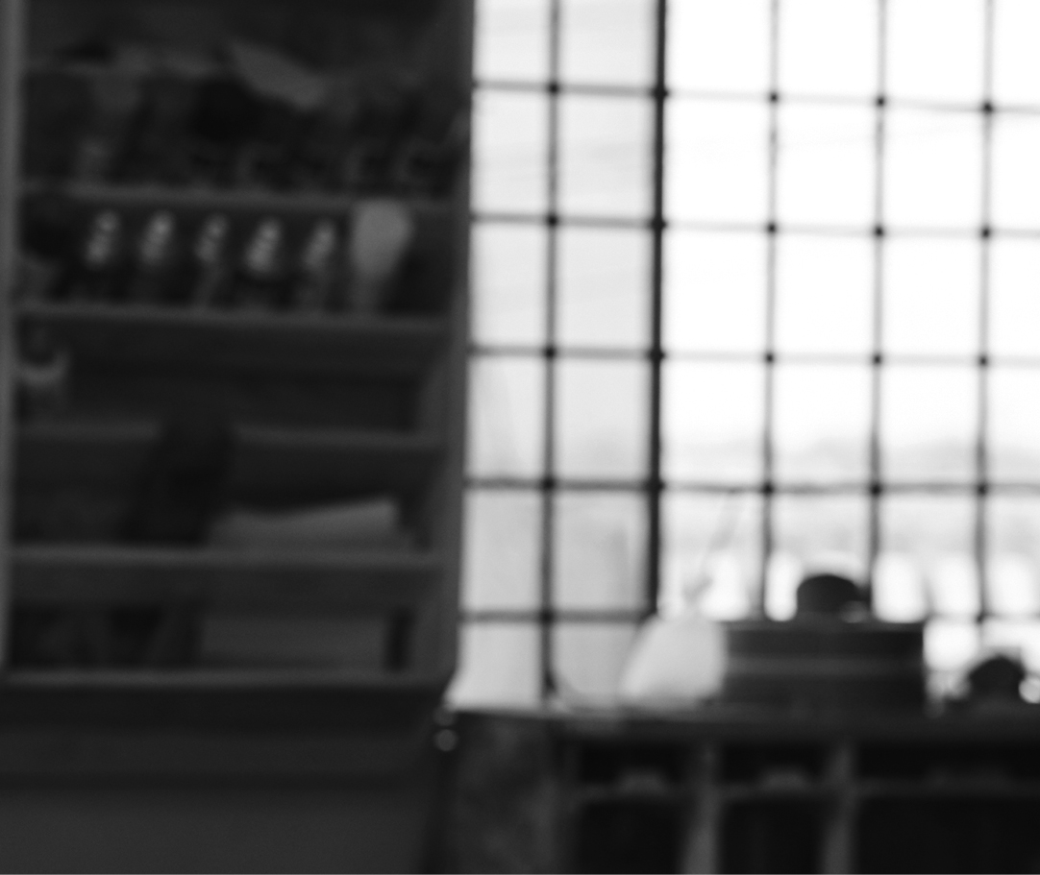

beispiel
bild-Textseite
Headline 01
Magnatur, oditate mperemquo cor maximaxim
aut esequatia ipid quaturiam sunt videre coratus
reritae puditec earunturem ratibus et asi senis
autemodistet odiae magnim cum imetustes dignimus
quuntendi dolenit, si blaborepero que ratempores
et omnisitatia doloribus.

Slide 5
Headline 01
Magnatur, oditate mperemquo cor maximaxim
aut esequatia ipid quaturiam sunt videre coratus
reritae puditec earunturem ratibus et asi senis
autemodistet odiae magnim cum imetustes dign-
imus quuntendi dolenit, si blaborepero que ratem-
pores et omnisitatia doloribus et a quo eum.

Slide 6
kapiteltrenner
headline 01
Subline 02 Subline Subline

Slide 7
beispiel 20 pt.
GEstaltungselemente
12 Pt. Magnatur, odi-
tate mperemquo

Slide 8
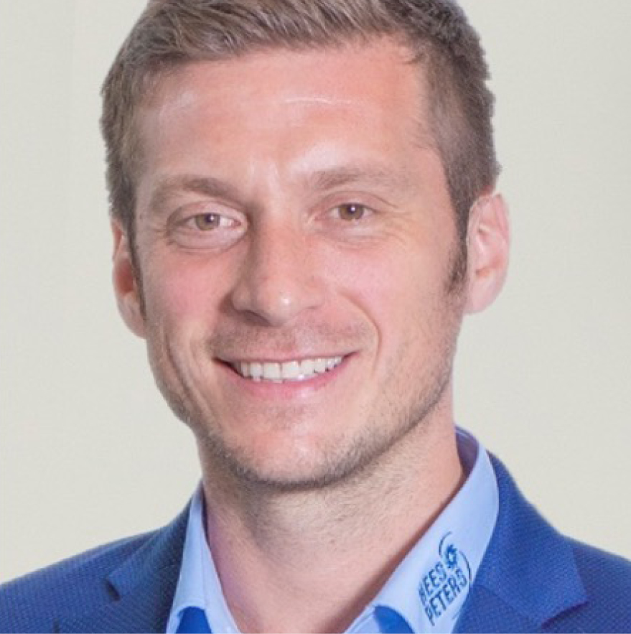
Michael Lehnen
Geschäftsführender Gesellschafter

Slide 9
vielen dank.
HEES + PETERS GmbH
Metternichstr. 4
54292 Trier
T +49 651 2 09 07-0
info@heesundpeters.com
heesundpeters.com
© Alle Rechte liegen hei HEES + PETERS

